Slide 1
Offrir le service et le matériel
nécessaire aux utilisateurs de
drogues par injection

Slide 2
Qu’est-ce qu’un CAMI ?
Centre d’Accès au Matériel d’Injection
Notes:
Les centres d’accès au matériel d’injection (CAMI) sont des endroits où les personnes qui consomment des drogues peuvent se procurer du matériel d’injection stérile, gratuit et de façon anonyme.
Les CAMI peuvent être situés dans différents milieux.
pharmacies;
CLSC;
centres hospitaliers;
centres de réadaptation en dépendance
organismes communautaires et travailleurs de rue

Slide 3
Les CAMI permettent :
De favoriser des comportements sécuritaires de consommation chez les usagers de drogues par injection
De diminuer leurs risques de contracter des infections et autres complications
De diminuer leurs risques de surdoses
Notes:
De favoriser des comportements sécuritaires de consommation chez les usagers de drogues par injection
De diminuer leurs risques de contracter des infections et autres complications
De diminuer leurs risques de surdoses

Slide 4
Comment peut-on reconnaître un CAMI ?
Notes:
Cet autocollant apposé sur la porte d’entrée de votre pharmacie CAMI, permettra aux utilisateurs de drogues injectables de savoir qu’elles peuvent se procurer du matériel d’injection stérile et un bac de récupération pour les seringues usagées. Vous pouvez commander le logo à l’aide d’un hyperlien sur le site web du MSSS qui se trouvera à la fin du diaporama.

Slide 5
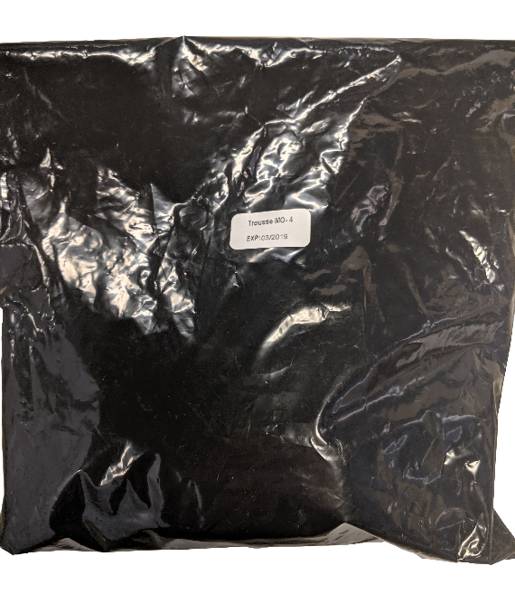
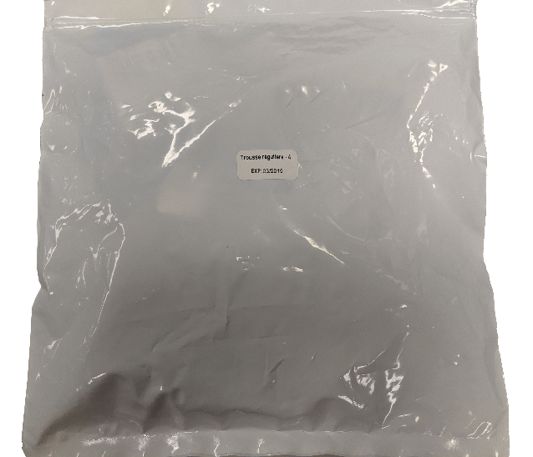
Trousses d’injection
Notes:
Il existe deux types de trousses d’injection
Les trousses blanches conviennent aux individus s’injectant des drogues telles que la cocaïne et l’héroïne.
Les trousses noires conviennent particulièrement aux individus s’injectant des médicaments opioïdes, tel que la morphine, le fentanyl, la codéine, sous forme de comprimé ou de capsule.
Pour la trousse blanche comme pour la trousse noire, il existe deux formats pouvant être offerts: le format 4 seringues et le format 10 seringues.

Slide 6
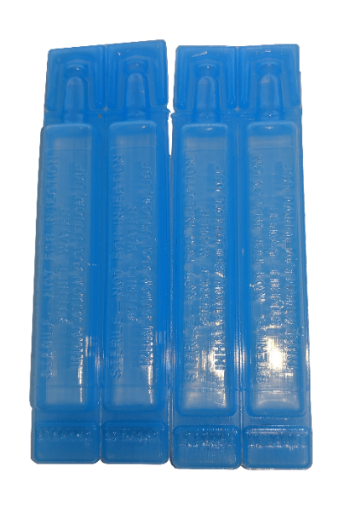
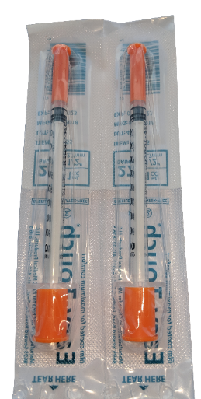
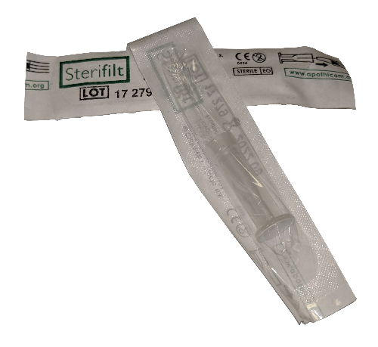
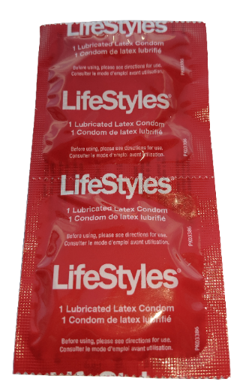
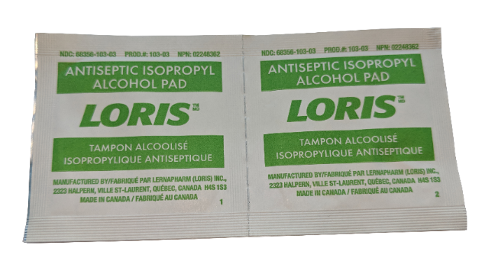
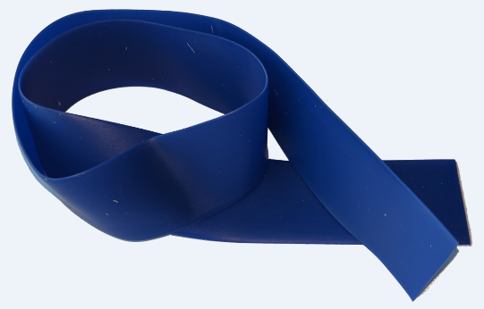
Que contient la trousse blanche?
Notes:
La trousse blanche contient:
Des seringues 1cc avec aiguille fixe de 28G ½
Des maxicup
Des ampoules d’eau
Des sterifilts
Des tampons d’alcool
Des condoms
1 garrot
1 dépliant d’information intitulé: «chacun son kit»

Slide 7
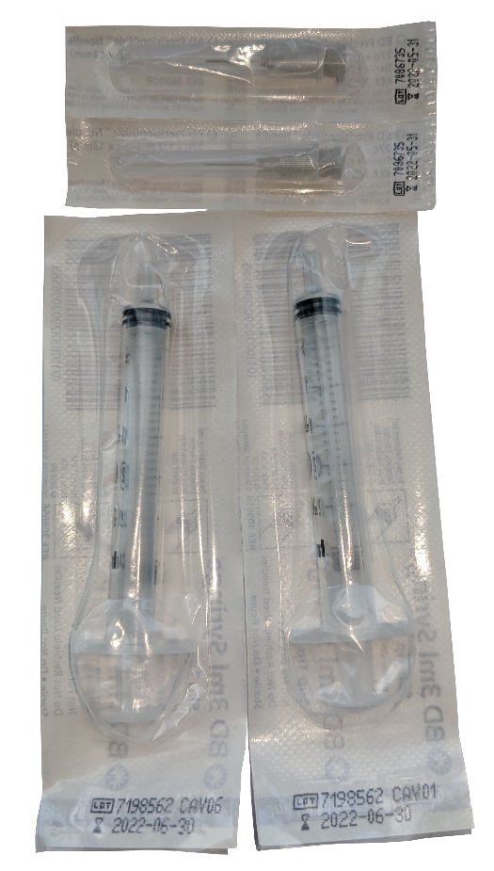
Que contient la trousse noire?
Notes:
La trousse noire comporte les mêmes éléments que la blanche, mise à part pour les seringues. Celle-ci comporte des seringues de 3cc auquel l’aiguille doit être installé par l’utilisateur.
L'injection d’opioides médicamenteux nécessite une quantité plus importante d’eau, car la solution est trop volumineuse.

Slide 8
Avant d’offrir une trousse
Demander à la personne les substances qu’elle consommera
Remettre la trousse d’injection qui lui convient
Demander la quantité de trousse qu’elle a besoin et lui remettre cette quantité
Notes:
Avant d’offrir une trousse:
Demander à la personne les substances qu’elle consommera
Demander de quel quantité de trousse elle a besoin
Remettre la ou les trousses d’injection dans la quantité demandé

Slide 9
Rappelez aux usagers que le matériel contenu dans les trousses d’injection est à usage unique.
Notes:
Rappelez aux usagers que le matériel contenu dans les trousses d’injection est à usage unique.

Slide 10
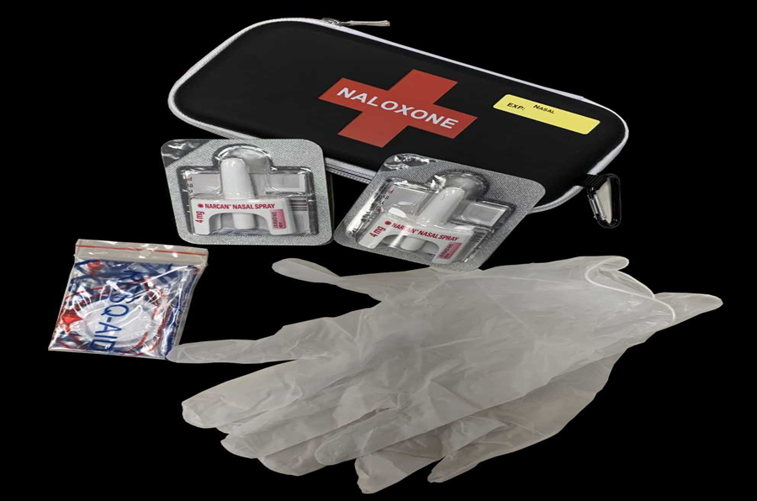
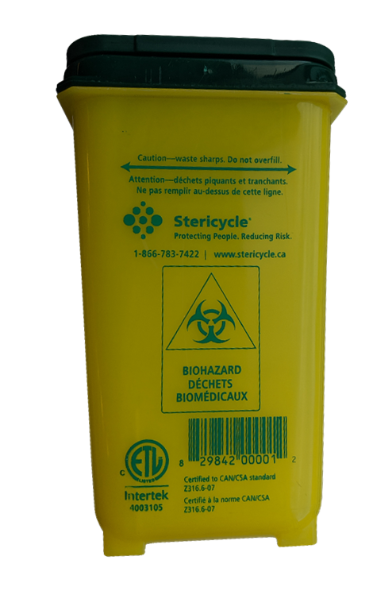
Offrez toujours de la naloxone
Référez la au pharmacien pour qu’il puisse lui explique la technique
Offrez toujours un contenant de récupération
Notes:
Lorsque vous remettez une trousse d’injection blanche ou noire:
Informez-vous si la personne a de naloxone à sa disposition.
La naloxone ets un médicament qui inverse temporairement les effets d’une overdose d’opioide. Ces drogues sont bien présentes en Montérégie. Ainsi, la naloxone permet de sauver des vies.
N’hésitez à le référer aux pharmaciens.
N’oubliez pas de leur remettre un contenant de récupération pour les seringues et le matériel de consommation usagé.

Slide 11
Communiquez ou référez vers les organismes en travailleur de rue
Organismes | Territoires couverts | Téléphones
Macadam Sud | Longueuil et Grand Longueuil Saint-Hubert Brossard | 450 677-9021
Pacte de rue | Suroît Haut-St-Laurent | 450 370-2420
CIJM (Centre d’Intervention-Jeunesse des Maskoutains) | MRC des Maskoutains | 450 773-4909
POSA/Source des Monts | Chambly Marieville et environs St-Jean-sur-Richelieu Saint-Césaire et environs Lacolle et environs | 450 658-9898
L’aiguillage | Vaudreuil-Soulanges | 450 218-6418
Maison des jeunes Châtelois Inc. | Châteauguay | 450 698-3340
Maison des jeunes Sorel | Sorel-Tracy | 450 742-8838
1001 rue | Saint-Hilaire | 450 464-4481
Horizon soleil | Acton Vale | 450 366-0105
Notes:
Si vous avez des questions ou vous voulez référer un usager auprès des travailleurs de rue, vous pouvez communiquer avec l'organisme en travail de rue de votre secteur.

Slide 12
Vous pouvez consulter, pour plus d’information, cette brochure en suivant le lien internet ici-bas :
http://publications.msss.gouv.qc.ca/msss/fichiers/2017/17-313-04F.pdf
Notes:
Nous vous suggérons fortement de consulter cette brochure afin d’avoir l'information nécessaire pour bien répondre aux usagers.

Slide 13
Pour devenir CAMI ou commander du matériel, veuillez communiquer avec :
CISSS Montérégie-Centre : Isabelle Aubry au 450-928-6777 poste: 14351
CISSS Montérégie-Ouest : Annik Arsenault au 450-455-6171 poste: 72992
CISSS Montérégie-Est : Catherine Bouchard au 450-778-2572 poste: 6659
Et elles vous expliqueront la procédure à suivre.

Slide 14
Vos répondantes régionales en santé publique :
Concernant les questions sur la naloxone :
Audrey Kim Morin 450-928-6777 poste 14054
Concernant le programme d’accès au matériel stérile d’injection :
Andrée Perreault 450-928-6777 poste 13128
Notes:
Les répondantes régionales sont disponibles uniquement pour les professionnels, vous ne devez pas transmettre leur coordonnées aux usagers.

Slide 15
Trousse d'outils produite par l'Association nationale des organismes de réglementation
de la pharmacie (ANORP)
https://bit.ly/2nuzC7g
Notes:
Cette trousse d'outils de communication virtuelle du pharmacien a été conçue pour partager des conseils de communication et des stratégies pour engager des conversations efficaces sur les opioïdes. Elle comprend aussi des liens vers d'autres ressources et références pour aider les pharmaciens à se sentir plus à l'aise lors des engagements avec leurs patients au sujet des opioïdes.

Slide 16
Affiches imprimables pour les usagers
https://bit.ly/2GuTc6B
https://bit.ly/2PTY4vZ
Notes:
Affiche imprimable pour les usagers
Nous vous remercions d’avoir écouter ce cours diaporama et de le faire circuler dans vos pharmacies CAMI auprès de vos pharmaciens et techniciens de laboratoire

Slide 17
Références documentaires
https://www.quebec.ca/sante/conseils-et-prevention/alcool-drogues-jeu/distribution-de-materiel-d-injection-neuf/#c410
http://publications.msss.gouv.qc.ca/msss/document-002075/?date=DESC
http://publications.msss.gouv.qc.ca/msss/fichiers/2017/17-313-04F.pdf
http://publications.msss.gouv.qc.ca/msss/fichiers/2018/18-313-01W.pdf
https://www.inspq.qc.ca/surdoses-opioides

